Slide 1
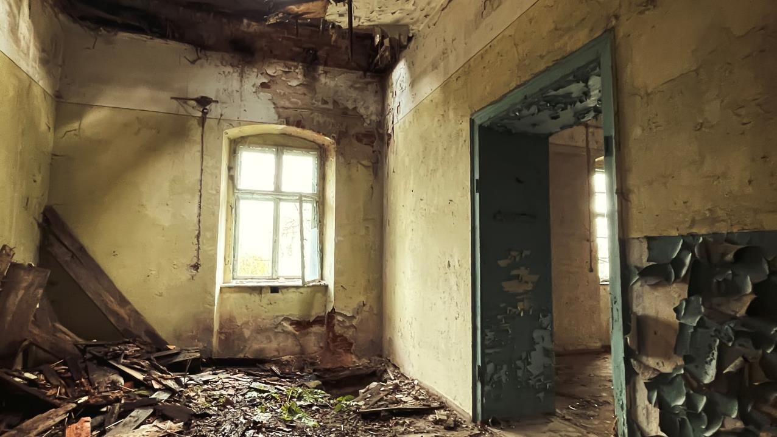
ESTUDO 3
Patrimônio Degradado

Slide 2

CREE EN DIOS, cree también en mí. En la casa de mi Padre hay MUCHAS MORADAS. Si no fuera así, ya os lo habría dicho.

Slide 3

Naturalmente, surgen preguntas: ¿por qué alguien querría EXALTARSE a sí mismo como el mejor y, sin embargo, DENIGRAR la reputación o DESPRECIAR el trabajo de los demás?

Slide 4

¿De dónde viene ESE DESEO DE ENGAÑAR la buena fe de los demás? ¿Acaso actuar así no es maldad? AL FIN Y, ¿DE DÓNDE VIENE EL MAL?

Slide 5

01. ¿Quién dijo Jesús que era el padre de la mentira? Jo 8:44, Rm 1:25

Slide 6
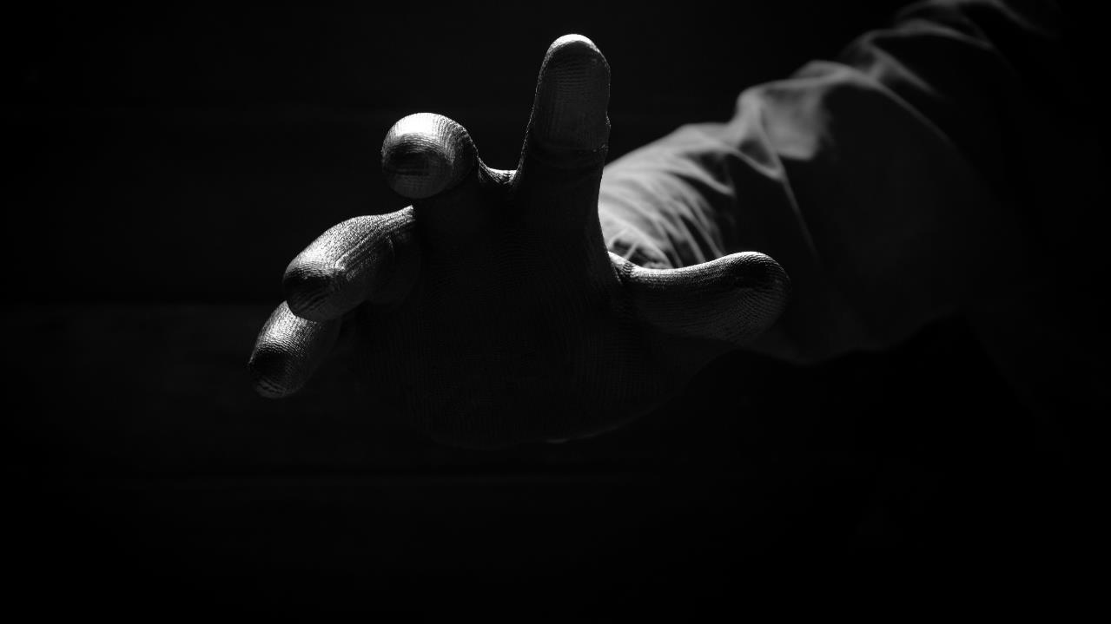
...Cuando él (EL DIABLO) habla mentira, habla por su propia cuenta, porque él es MENTIROSO y padre de la mentira.

Slide 7
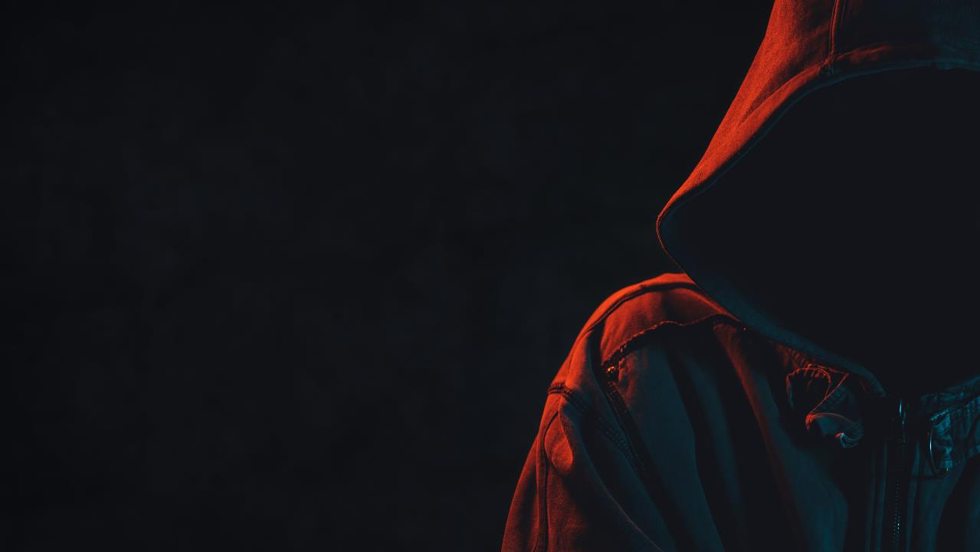
02. ¿De dónde viene el MAL? Ap 12:7-9

Slide 8

Miguel y sus ángeles LUCHARON CONTRA EL DRAGÓN. El dragón y sus ángeles también lucharon, pero NO SALIERON victoriosos.

Slide 9

Y fue lanzado fuera el GRAN DRAGÓN, la serpiente antigua, que se llama diablo y Satanás, el SEDUCTOR DE TODO EL MUNDO. Fue derribado a la tierra, y sus ángeles con él.

Slide 10

03. ¿En quién se originó el mal en el Cielo y qué CARACTERÍSTICAS tiene este personaje? Ez 28:14-17; Is 14:12-14

Slide 11

Lucifer, un ángel querubín, creado perfecto, SE ORGULLÓ de su belleza e inteligencia, ¡y empezó a DESEAR OCUPAR el lugar de Dios en el Cielo!

Slide 12

¡Este deseo de AUTOEXALTACIÓN se combinó con un ansia de honores y un esfuerzo por obtener para sí mismo el servicio y LA LEALTAD DE LOS ÁNGELES que sólo se debía a Dios!

Slide 13
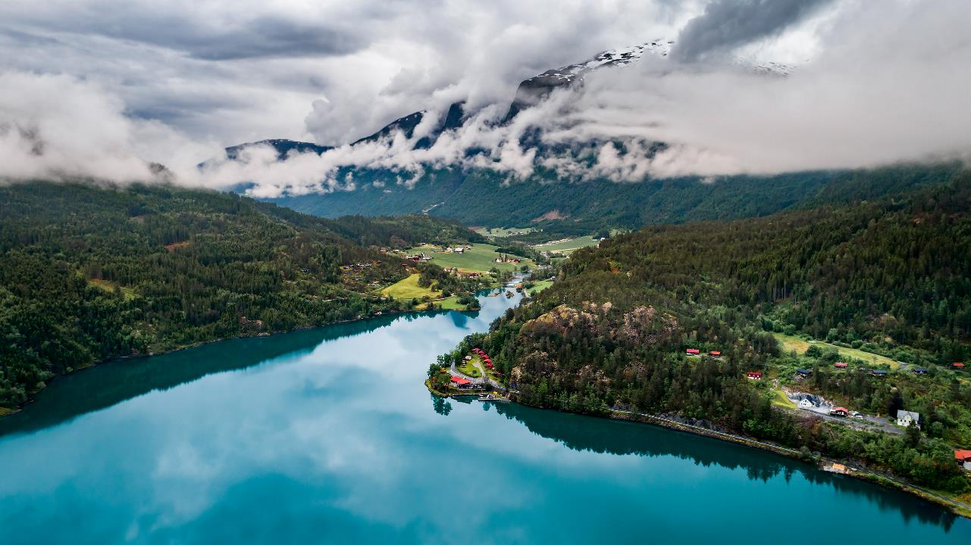
04. Terminamos la lección anterior con un "PATRIMONIO" PERFECTO, donde Dios declaró que todo era muy bueno.(Gn 1:31).
¿Cómo el mal, el dolor y la muerte ENTRARON en nuestro planeta, degradando el "patrimonio"? Gn 3:4-6; Gn 3:17-19; Rm 5:12; I Tm 2:14

Slide 14
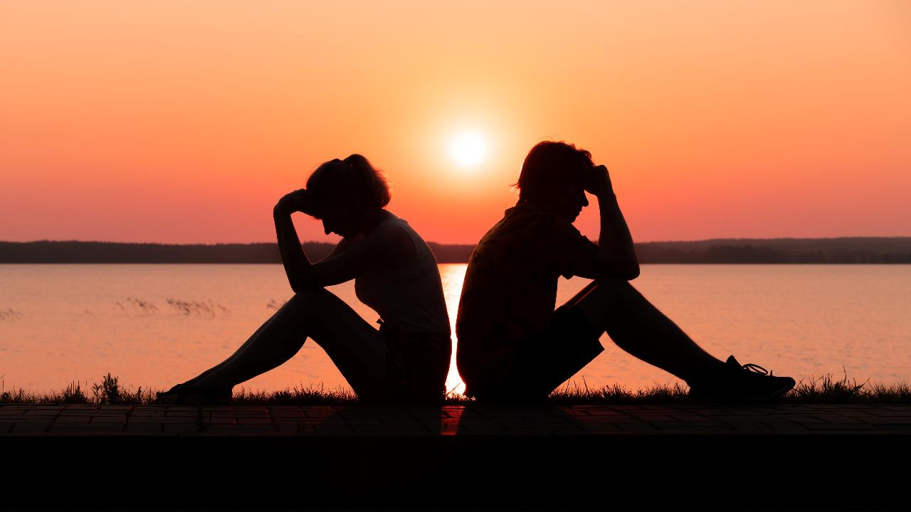
No conocían el MAL, NI EL DOLOR NI LA MUERTE. Satanás usó una DISFACE para que Eva desobedeciese a Dios....

Slide 15
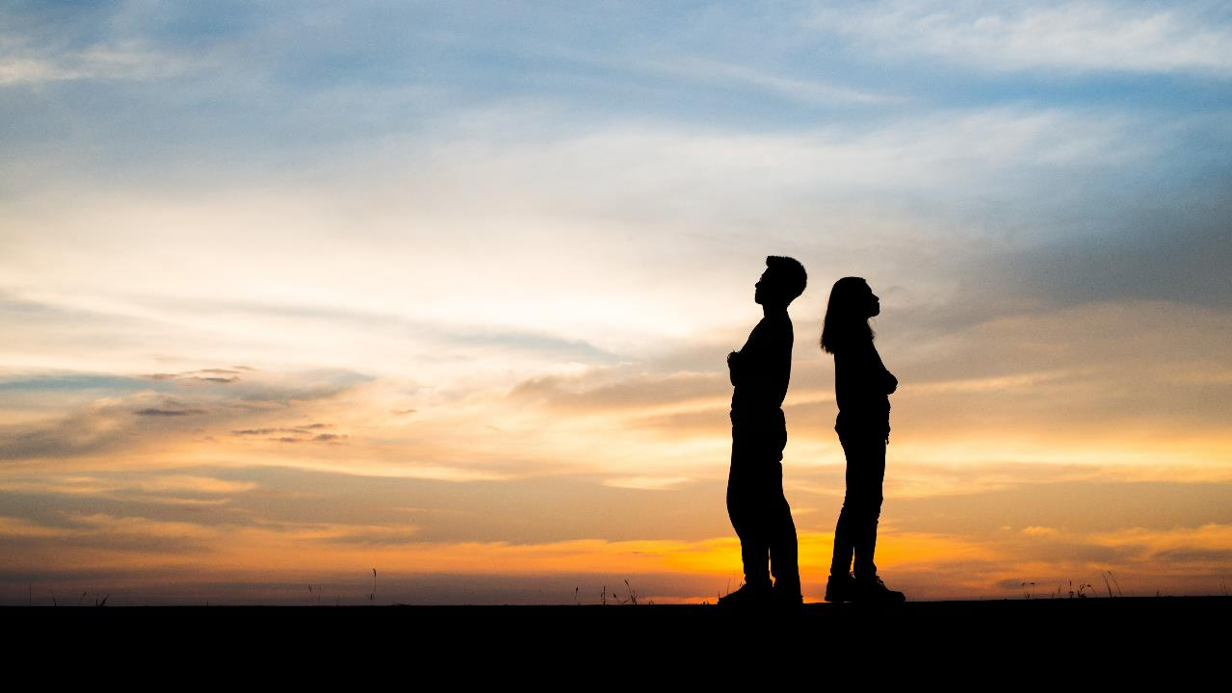
...pero Adán desobedeció a Dios CONSCIENTEMENTE, haciendo mal uso del LIBRE ALBEDRÍO que Dios mismo le había dado.

Slide 16

¿Cómo reaccionas cuando te das Cuenta del ORIGEN DEL MAL? ¿Te das cuenta de los beneficios de vivir la VERDAD DE DIOS en lugar de los engaños de Satanás?

Slide 17
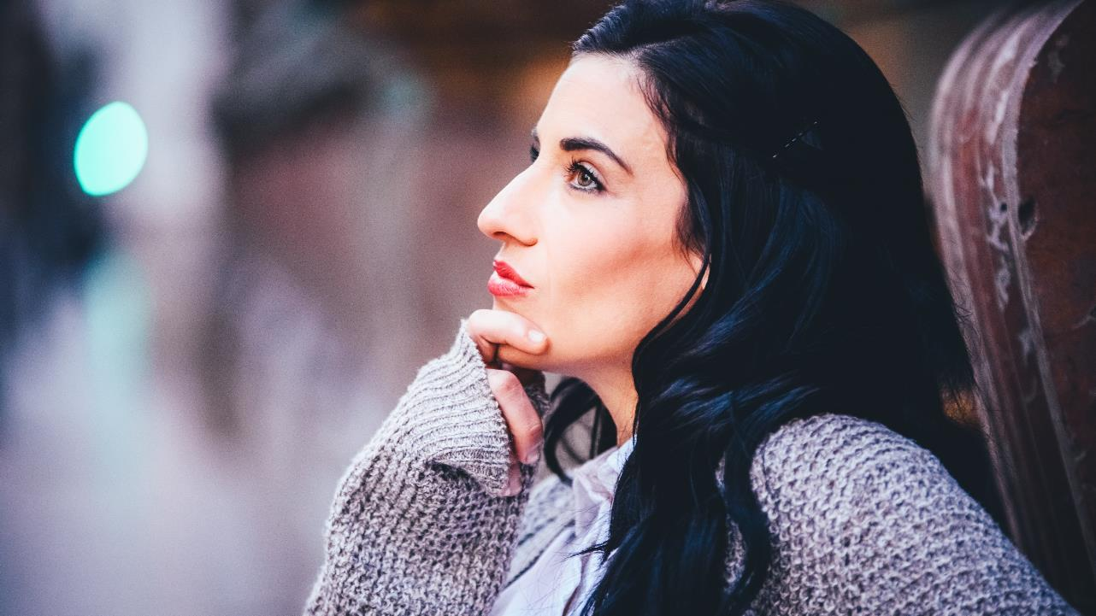
¿Te das cuenta de que puedes ser una AYUDA IMPORTANTE para que otras personas no sean SEDUCIDAS Y ENGAÑADAS?

